Slide 1
第六节 高斯公式与散度

Slide 2


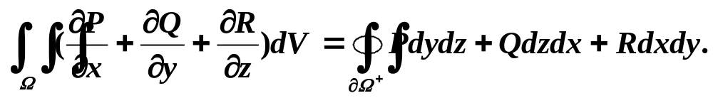
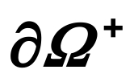
一、高斯公式
定理：设空间闭区域 由分片光滑的曲面 围成，
函数 在 上具有
一阶连续偏导数，则有公式：
其中 表示 的边界曲面的外侧。

Slide 3
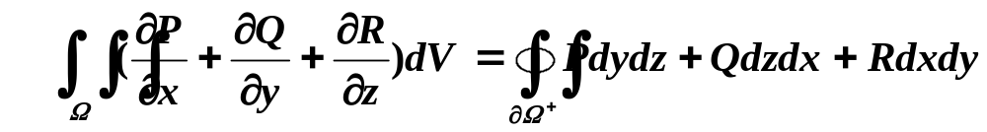
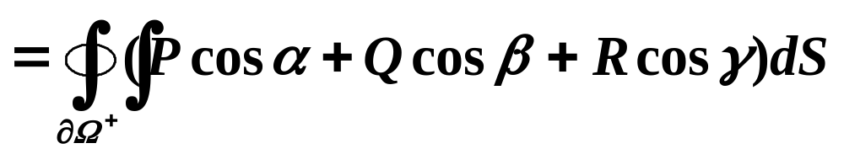
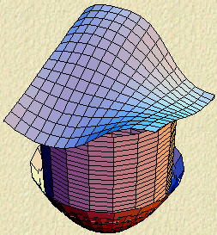

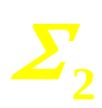
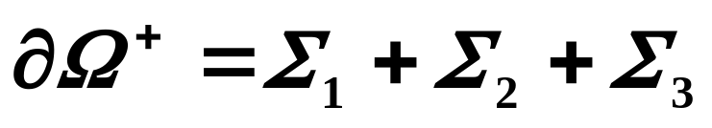
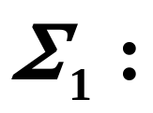
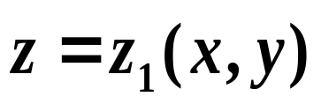
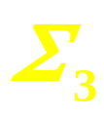

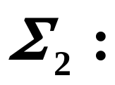
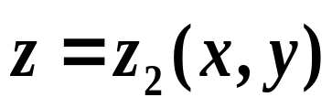



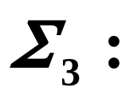

高斯公式：
如左图：
取下侧；
取上侧；
取外侧。

Slide 4
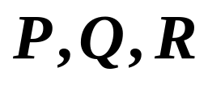
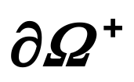
（1）高斯公式表达了空间闭区域上的三重积分
与其边界曲面上的曲面积分之间的关系；
（2）使用高斯公式时的注意事项：
① 分别是对什么变量求偏导数；
②是否满足高斯公式的条件；
③ 取的是闭曲面的外侧。

Slide 5

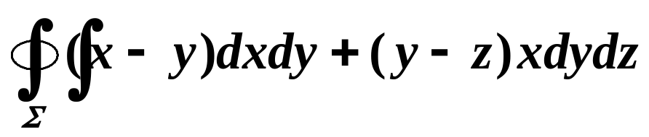


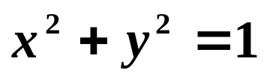






二、高斯公式的应用
例1、计算曲面积分
其中 为柱面 及
平面 ，所围成的空
间闭区域 的整个边界曲面
的外侧。

Slide 6
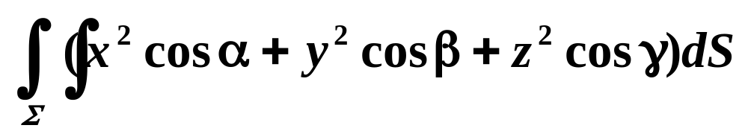

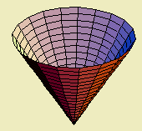
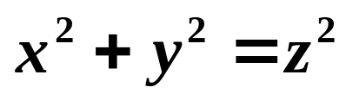


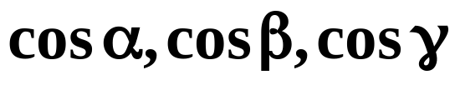




例2、计算曲面积分
其中 为锥面 介于平
面 ， 之间的部分的下侧，
是 在 处的
单位法向量的方向余弦。
若上述问题中的曲面改为取上侧，则如何计算？

Slide 7
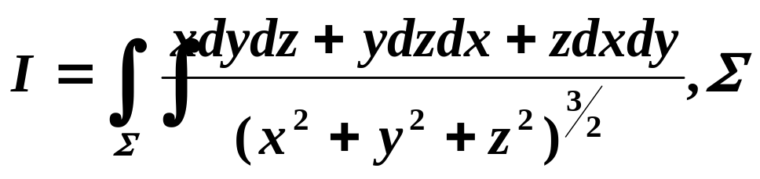

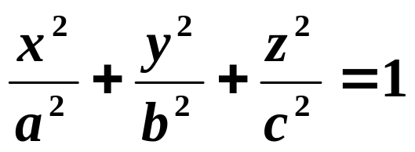
例3、计算曲面积分
为
椭球面
的外侧。

Slide 8


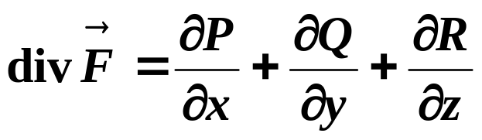

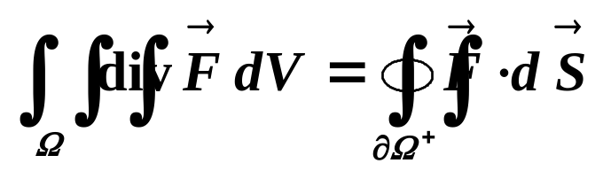
三、散度
定义： 向量场
在点 处的散度
用散度来表示的高斯公式的另外一种形式：

Slide 9


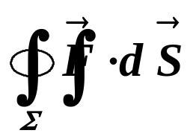
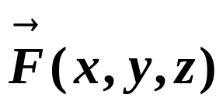
设 为场内一点，为包围点 的任一闭曲面，其
所围区域 位于场内。则
表示单位时间内通过 流向 外部的流体
的总质量，即流量或通量。
其中：
为密度为1的不可压缩流体的稳定速度场；
取外侧。

Slide 10
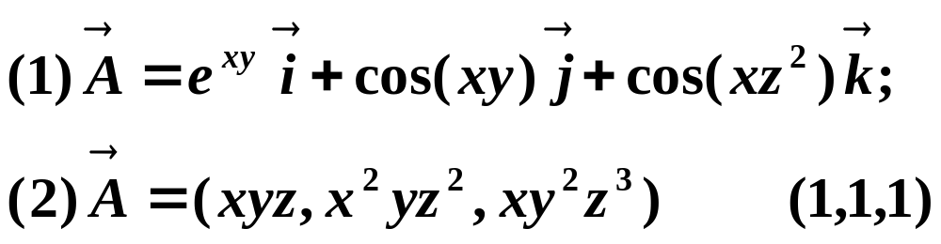
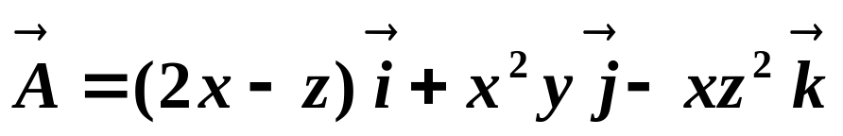

例4、求下列向量场的散度。
在点 处。
例5、求向量场 穿过
流向外侧的流量。其中
立方体
的整个表面。

Slide 11
作 业
习题8-6：1（偶）

